Slide 1
逸出功的测量

Slide 2
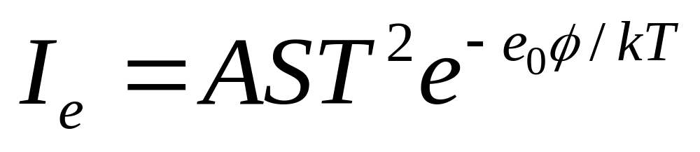
一、实验原理
逸出功的概念
提高温度可以改变金属中电子的能量分布
由里查孙-德西曼热电子发射公式可得：

Slide 3
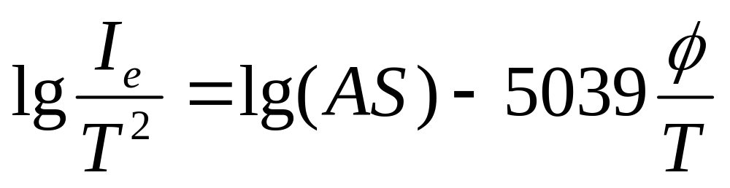
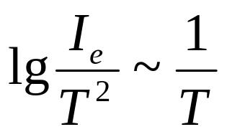
一、实验原理——巧用数学变换
避开不易测准量A、S，曲线化直线
测出 直线斜率，可得逸出功Φ——里查孙直线法

Slide 4
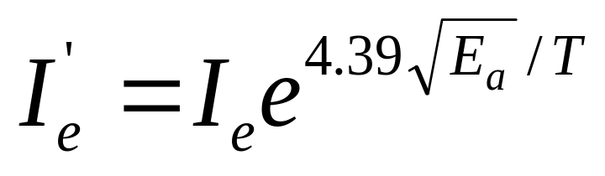
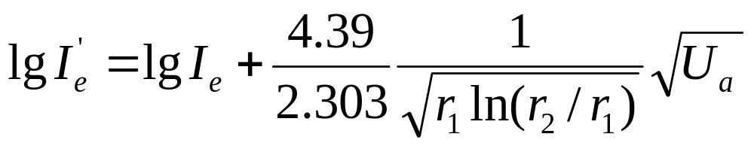
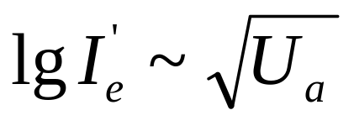
一、实验原理——T、I_{e}的测量原理图
T 的测量——本实验测量I_{f} 查表确定T
I_{e}的测量——实验条件下
由 直线外推至U_{a}=0，可得lgI_{e}
测量原理图讨论

Slide 5
二、仪器介绍
双路电源介绍（左：恒压，右：恒流）
直热式二极管介绍
交直流双量程电流表
200mV四位半电压表、采样电阻、扩程电阻等

Slide 6

三、实验任务、步骤
1.根据测量原理图画出实际线路图。
2.根据教师检查过的线路图接线、自查、互查。
3.接通电源，在I_{f} =0.510—0.710A范围内间隔0.03—0.04A单向变化取6~7个值，测Ie 。
4.每个T（ I_{f} ）下，使I_{f} 先稳定2~3分钟，再快测6~7组（U_{a} , ）,以确定该T 下的Ie ,注意U_{a} 取值范围为36~150V。

Slide 7
四、数据处理要求
*课上利用Excel做直线拟合求出逸出功。
*课后利用Excel完成画图等内容完善数据处理，得出实验结果。

